Slide 1
COVID-19: Lage National, 11.01.2021
Informationen für den Krisenstab
Stand 11.01.2021
Stand 10.01.2021
Bestätigte Fälle |  |  | 7-Tage-Inzidenz (7-TI) |  |  |  | Impfmonitoring |  | DIVI-Intensivregister
Gesamt¹ | aktive Fälle² |  | Gesamt-Bevölkerung |  | Anzahl Kreise mit 7-TI > 50/ 100.000 EW |  | Anzahl erster Impfungen seit dem Vortag |  | Fälle in intensivmedizinischer Behandlung
+12.497 | -8.000 |  | 167 |  | +6 |  | +50.066 |  | -94
(1.921.024) | [ca. 334.800] |  | Fälle/ 100.000 EW |  | [409/412] |  |  |  | [5.320]
Genesene³ | Verstorbene¹ |  | 60-79 Jahre | 80+ Jahre | Anzahl Kreise mit 7-TI > 100/ 100.000 EW |  | Anzahl Geimpfter insgesamt mit einer Impfung |  | Aus intensivmedizinischer Behandlung entlassen, davon % verstorben
+20.200 | +343 |  | 131 | 317 | +12 |  | 532.878 |  | +490
(ca. 1.494.000) | (40.686) |  | Fälle/ 100.000 EW |  | [345/412] |  |  |  | 39%
4-Tage-R-Wert: 1,32 (95%-PI: 1,13– 1,63)
7-Tage-R-Wert: 1,14 (95%-PI: 1,05– 1,27)
4-Tage-R-Wert: 1,52 (95%-PI: 1,27 – 1,80)
7-Tage-R-Wert: 1,18 (95%-PI: 1,05 – 1,31)
Notes:
Quelle: Ordner des aktuellen Lageberichts S:\Projekte\RKI_nCoV-Lage\3.Kommunikation\3.7.Lageberichte

Slide 2
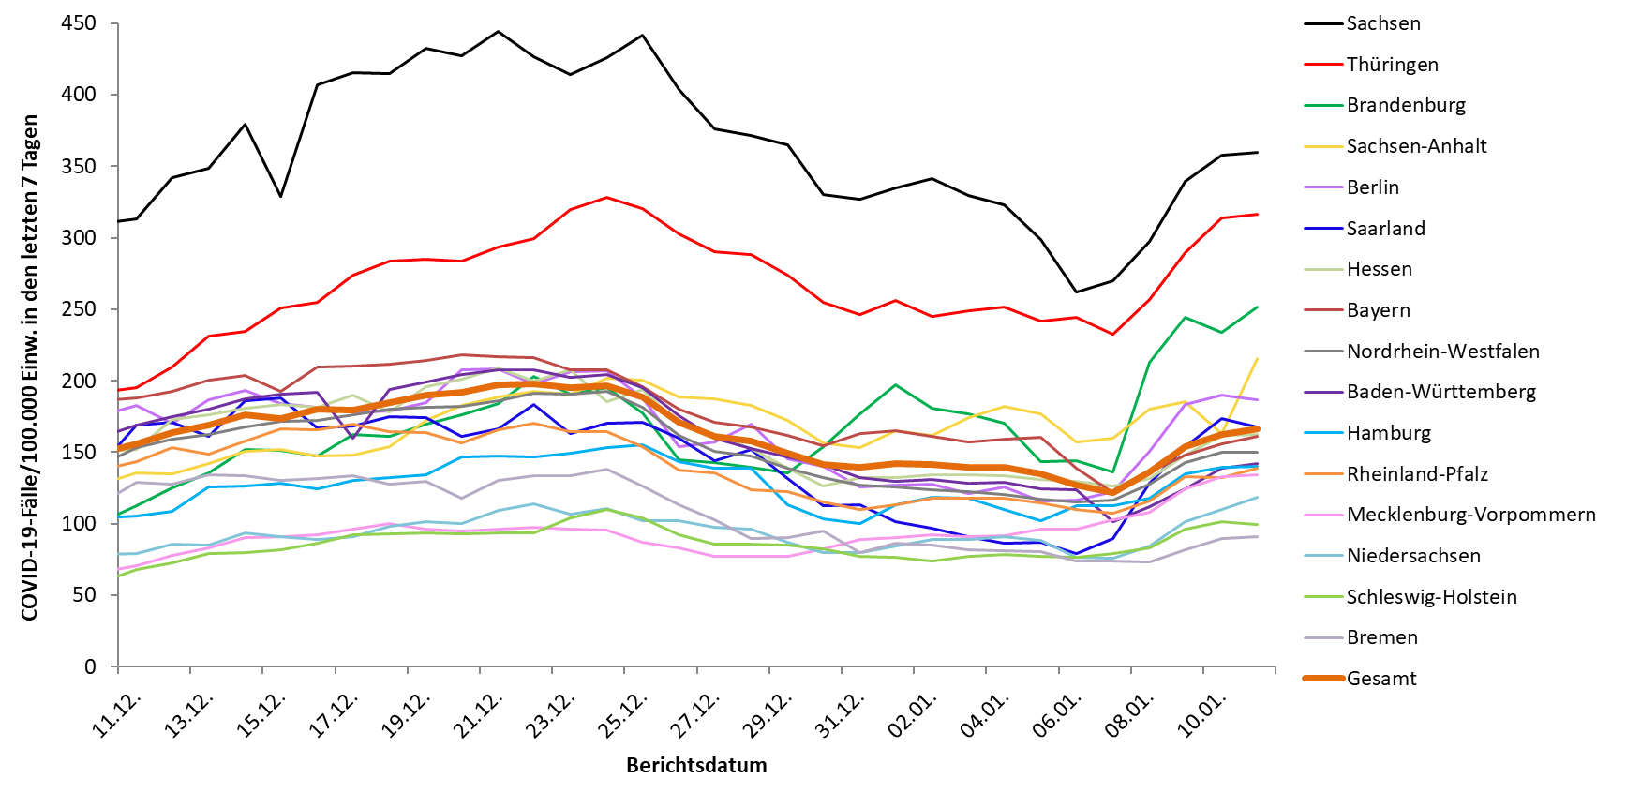
7-Tage-Inzidenz der Bundesländer nach Berichtsdatum (Datenstand 11.01.2021 0:00 Uhr)
Notes:
Datei Fallzahlen_kumulativ_Datum

Slide 3
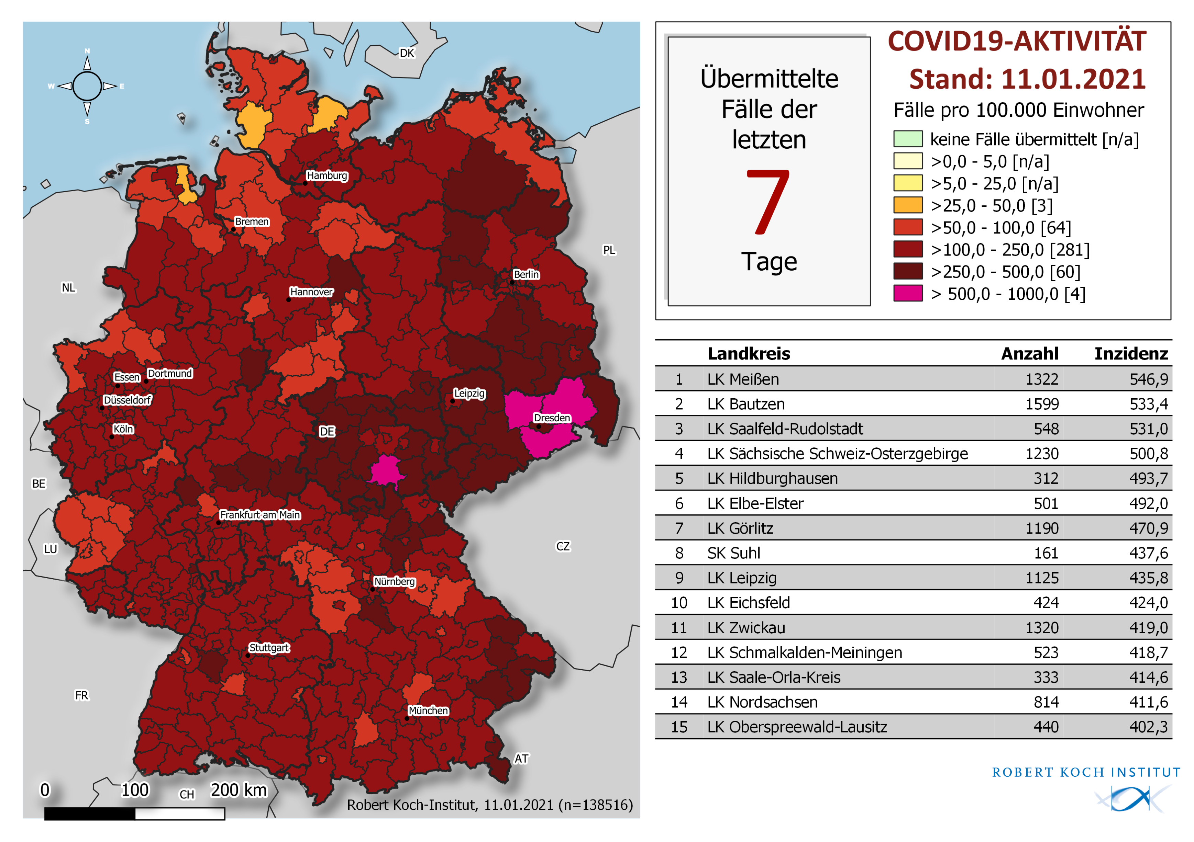
Geografische Verteilung in Deutschland: 7-Tage-Inzidenz
N=113.555
3 | LK mit 7-Tages-Inzidenz >25-50 Fälle/100.000 Einw.
64 | LK mit 7-Tages-Inzidenz >50-100 Fälle/100.000 Einw.
281 | LK mit 7-Tages-Inzidenz >100-250 Fälle/100.000 Einw.
60 | LK mit 7-Tages-Inzidenz >250-500 Fälle/100.000 Einw.
4 | LK mit 7-Tages-Inzidenz >500-1000 Fälle/100.000 Einw.

